Slide 1

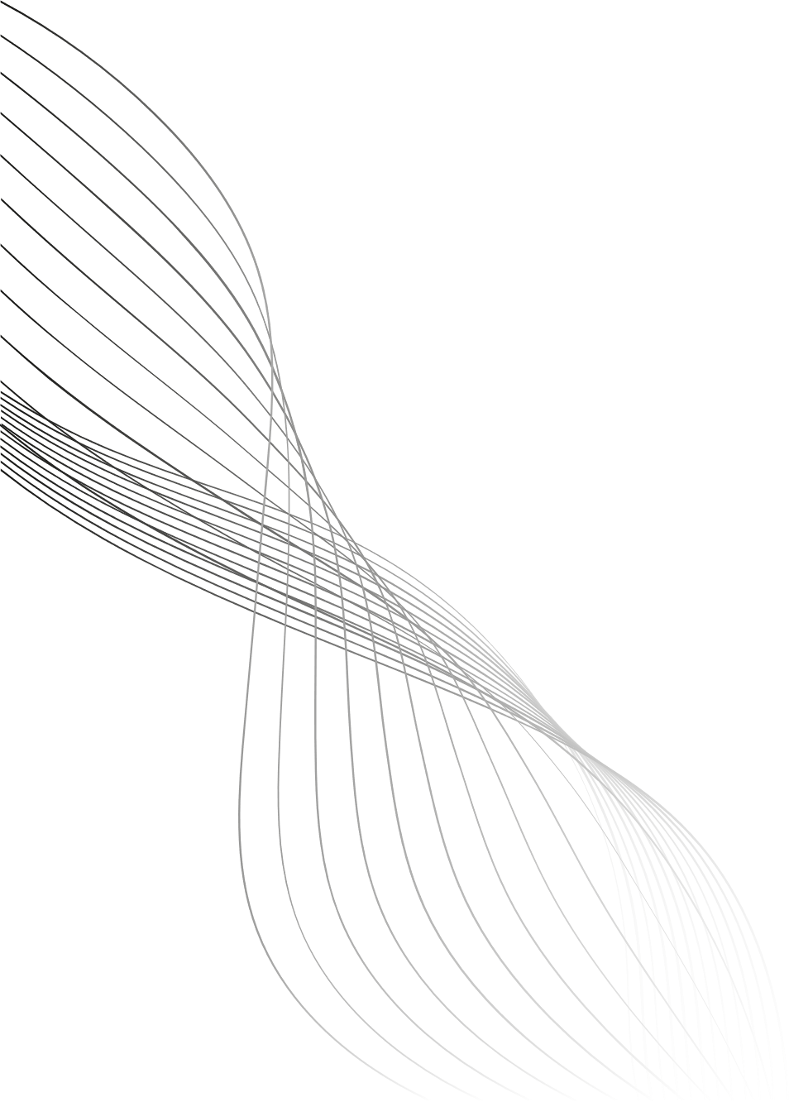
Proč tento projekt vznikl?
Laser Wand
Zájem o elektroniku a hry⚡
Kouzla existují
Moderní pojetí laser game🎮
Propojení HW + SW📡
Josef Strachoň, 3ITB
Bc. Vratislav Medřický
Notes:
Dobrý den,
kouzla existují jen jsme pro to neměli správný hardware.
Jmenuji se Josef Strachoň a rád bych vám představil svou ročníkovou práci, která se zabývá vytvořením vlastního laser gamu.
Než se dostanu k samotnému řešení, krátce vysvětlím, proč jsem si tento projekt vybral

Slide 2
Co projekt umí?
Proč tento projekt vznikl?
Snímání orientace a pohybu ovladače
Zájem o elektroniku a hry⚡
Moderní pojetí laser game🎮
Propojení HW + SW📡
Notes:
Projekt vznikl z mého dlouhodobého zájmu o elektroniku a hry
Chtěl jsem vytvořit hru, která není jen softwarová, ale je přímo propojená s VLASTNÍM hardwarem.

Slide 3
Co projekt umí?
Snímání orientace a pohybu ovladače
Odesílání dat o orientaci a pohybu
Notes:
Projekt v současném stavu zajišťuje základní funkce potřebné pro ovládání hry.
Momentálně snímám orientaci hůlky jak po své ose tak i vůči severu

Slide 4
Co projekt umí?
Snímání orientace a pohybu ovladače
Odesílání dat o orientaci a pohybu
Poskytuje zpětnou vazbu hráči
Notes:
Data o orientaci zpracovávám v řídící jednotce ESP32, kde data vyhodnocuji a posílám na server

Slide 5
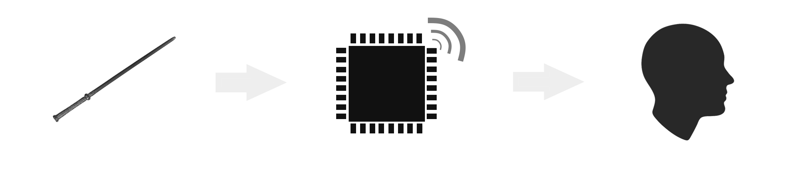
Co projekt umí?
Snímání orientace a pohybu ovladače
Odesílání dat o orientaci a pohybu
Poskytuje zpětnou vazbu hráči
Architektura řešení
ESP32
Notes:
Po vyhodnocení dat okamžitě dávám hráči zpětnou vazbu pomocí modulů na hůlce
O těch vám povím později v této prezentaci

Slide 6
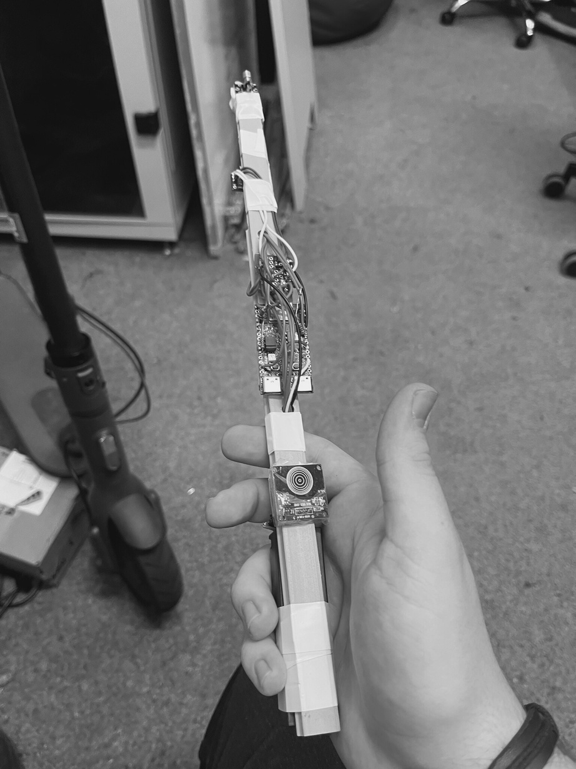
Použitý hardware
Architektura řešení
ESP32
ESP32-C6
IMU senzor
Magnetometr
Digitální dotykový senzor
Laser
RGB LED Dioda
PWM MOSFET modul
Vibrační motor
Nabíječka TP4056 s ochranou
Li-ion článek 18650
Notes:
Zde můžeme vidět velice zjednodušenou architekturu řešení
Moduly na hůlce pošlou data do řídící jednotky a ta dá zpětnou vazbu hráči
Tedy znovu nejdřív vznikají data na hůlce která se pošlou do ESP32 kde dochází ke zpracování dat. Po zpracování dat se pošlou na server a zároveň se dá zpětná vazba hráči.

Slide 7
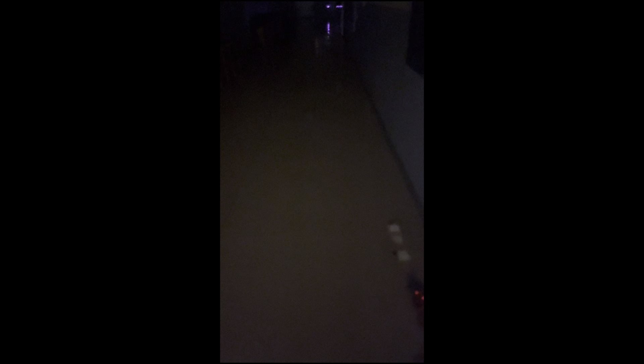
Prototyp byl fyzicky sestaven
Ověření funkčnosti senzorů
Test komunikace a zapojení
Použitý hardware
Praktická realizace
ESP32-C6
IMU senzor
Magnetometr
Digitální dotykový senzor
Laser
RGB LED Dioda
PWM MOSFET modul
Vibrační motor
Nabíječka TP4056 s ochranou
Li-ion článek 18650
Notes:
Zde je seznam použitého hardwaru
ESP32-C6 – řídicí a komunikační jednotka
IMU senzor – snímání rotace a zrychlení
Magnetometr – určení orientace vůči severu
Digitální dotykový senzor – uživatelský vstup
Laser – vizuální zpětná vazba
RGB LED dioda – stavová zpětná vazba
PWM MOSFET modul – spínání výkonových prvků
Vibrační motor – haptická zpětná vazba – Ten je momentálně vypnutý z důvodu ochrany pinů ESP32-C6
Nabíječka TP4056 s ochranou – řízení nabíjení článku
Li-ion článek 18650 – napájení zařízení
Při výběru komponent jsem se snažil kombinovat dostupnost, cenu a funkčnost.
Nešlo o nejdražší řešení, ale o takové, které dává smysl pro prototyp.

Slide 8
Zpracování pohybu
Praktická realizace
Technické výzvy
Neúspěch je klíčem k úspěchu. Každá chyba nás něčemu naučí.
Prototyp byl fyzicky sestaven
Ověření funkčnosti senzorů
Test komunikace a zapojení
Stabilita napájení
Notes:
Nejdůležitější část projektu je samotná hůlka kterou jsem sestavil
Vývoj mi zabral značné množství času, ale výsledkem je funkční prototyp, na kterém lze demonstrovat celé řešení.
Sám vývoj mě toho spoustu naučil v oblasti spojení hardwaru a softwaru [PUST VIDEO)
Na videu můžete vidět zkoušku svítivosti LED diody a funkčnost laseru v tmavé chodbě

Slide 9
Technické výzvy
Neúspěch je klíčem k úspěchu. Každá chyba nás něčemu naučí.
Stabilita napájení
Komunikace mezi moduly
Notes:
Žádný projekt se neobejde bez výzev a že tenhle projekt jich měl spoustu
Ale jak jedem moudrý muž řekl "Neúspěch je klíčem k úspěchu. Každá chyba nás něčemu naučí" a že každé mínus má své plus tak jsem se nevzdal a pracoval dál
Mezi hlavní technické výzvy patří
Stabilita napájení - Nemám tak velké zkušenosti a často byl problém se zapojením a pájením
Tato výzva mě naučila lépe pájet a hledat tzv. „Studené spoje“

Slide 10
Technické výzvy
Neúspěch je klíčem k úspěchu. Každá chyba nás něčemu naučí.
Stabilita napájení
Komunikace mezi moduly
Zpracování pohybu
Notes:
Komunikace mezi moduly
Často jsem se potkal s problémem že moduly nekomunikovaly tak jak měli
Nejčastěji tato výzva vznikla nepatrnou chybou pájení

Slide 11
Přínos Projektu
Technické výzvy
Neúspěch je klíčem k úspěchu. Každá chyba nás něčemu naučí.
Funkční prototyp
Stabilita napájení
Splnění nastavených cílů
Komunikace mezi moduly
Zkušenosti s HW návrhem
Zpracování pohybu
Propojení teorie a praxe
Notes:
Zpracování pohybu
I dnes nemám nejpřesnější snímání pohybu a mám výchylky jak později sami uvidíte
Tady výzva vzniká způsobem zpracování dat – Používám tzv. komplementární filtr který není tak perfektní jako Kálmánův filtr
Komplementární filtr je metoda spojením dat z různých senzorů (v mém případě IMU a Magnetometr) a dochází k odhadu orientace

Slide 12
Možný další rozvoj
Přínos Projektu
Funkční prototyp
Splnění nastavených cílů
Zkušenosti s HW návrhem
Propojení teorie a praxe
Prototyp → Produktová verze
Splnění zbylých cílů
Herní módy
Vlastní PCB
Notes:
Projekt mi toho velice přinesl
Funkční prototyp který jsem vytvořil
Dobrý pocit ze splněných cílů
Zkušenosti se zapojením mnou vytvořeným návrhem
Propojení myšlenky a reality
Pro mě osobně nebyl přínos jen výsledek, ale celý proces.

Slide 13
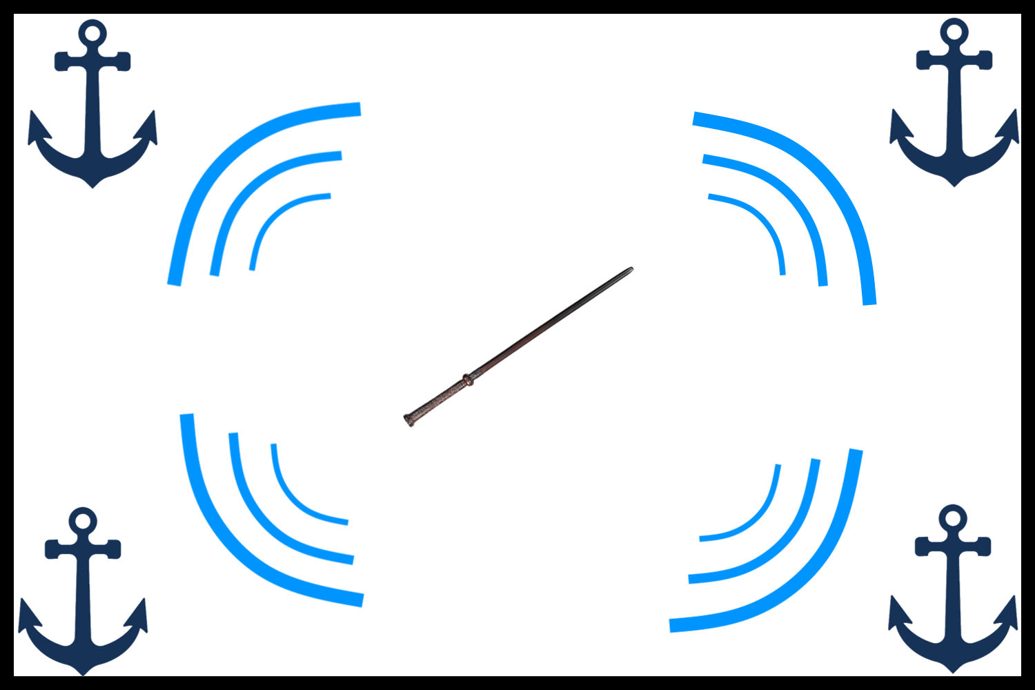
UWB POZICOVÁNÍ
Možný další rozvoj
UWB Kotvy
Herní ovladač
Prototyp → Produktová verze
Splnění zbylých cílů
Herní módy
Vlastní PCB
Notes:
V projektu chci dále pokračovat
Určitě chci z prototypu udělat finální produktovou verzi
Dokončit zbývající cíle projektu
Vytvořit herní módy
Navrhnout a nechat si vyrobit vlastní PCB desku

Slide 14
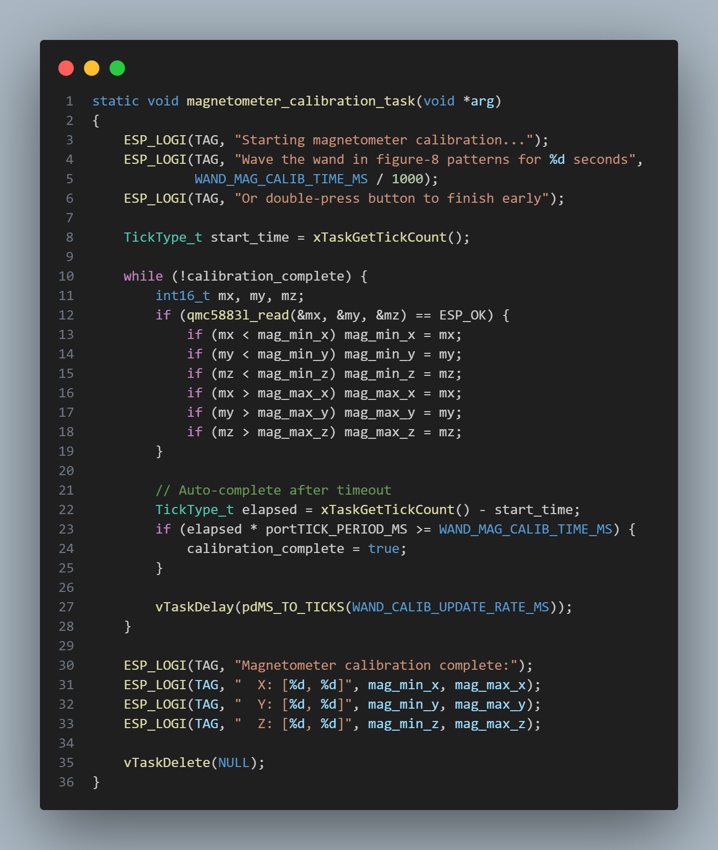
UWB POZICOVÁNÍ
UWB
UWB Kotvy
Herní ovladač
Notes:
Ale zatím nevím všechno..znám relativní orientaci ale neznám pozici
Moje řešení funguje skvěle ale pouze když je hráč na místě. To ale ztrácí schopnost být laser game
Naštěstí je tady technologie UWB
UWB je zkratka pro Ultra-Wideband
Jedná se o bezdrátovou technologii pro krátký dosah s centimetrovou přesností (Krátkým dosahem se bavíme o místnosti)
Funguje na styl 2 typů zařízení
ANCHOR a TAG
Anchory se baví mezi sebou a zjišťují zda fungují
Pak přijde TAG a zeptá se nejbližších zda ho vidí a podle odezvy se vypočítá vzdálenost
Anchory musí být staticky nastaveny softwarově i v místnosti

Slide 15
Notes:
Součástí projektu je také kalibrace magnetometru. Během kalibrace zařízení sbírá minimální a maximální hodnoty magnetického pole ve všech osách.
Uživatel během této fáze pohybuje hůlkou v prostoru, čímž se postupně zpřesňuje výpočet orientace vůči severu.
Kalibrace může skončit buď časovým limitem, nebo uživatelským vstupem.

Slide 16
Notes:
Nyní vám krátce ukážu reálný výstup z tohoto prototypu.
Pokud by měl někdo z poroty zájem, můžu hůlku krátce předat k vyzkoušení

Slide 17
Děkuji za pozornost
Dotazy poroty
Notes:
Děkuji vám za vaši pozornost a nyní vám dávám prostor pro dotazy

